Slide 1
Μαθηματικός συλλογισμός / Mathematical reasoning

Slide 2
Μαθηματικός συλλογισμός
Βασική μαθηματική ικανότητα σε όλα τα σύγχρονα Προγράμματα Σπουδών και στις διεθνείς έρευνες (PISA)
Πολλαπλότητα ορισμών και οπτικών (π.χ. OECD/PISA, 2018; Niss & Højgaard, 2019; English, 2013; Stylianides, 2009)
Ικανότητα για λογική σκέψη και ανάπτυξη επιχειρημάτων
Ικανότητα αξιολόγησης ισχυρισμών και προτάσεων
Διαφορετικές μορφές αιτιολόγησης από τη διατύπωση παραδειγμάτων και αντιπαραδειγμάτων μέχρι την ανάπτυξη ευρετικών και παραγωγικών συλλογισμών και την αυστηρή μαθηματική απόδειξη
Γενίκευση, διατύπωση εικασιών, αποδείξεις

Slide 3
1. PISA approach
Mathematics is a science about well-defined objects and notions that can be analyzed and transformed in different ways using “mathematical reasoning” to obtain certain and timeless conclusions without any need for validation by an external authority
Definition of mathematical reasoning
The ability to reason logically and present arguments in honest and convincing ways
It is also a way of evaluating and making arguments, evaluating interpretations and inferences related to statements (e.g. in public policy debates etc.) and problem solutions.
Mathematical reasoning is beyond problem solving (it overlaps to some extend)

Slide 4
1. PISA approach
Κρίσιμα σημεία κατανόησης για τον μαθηματικό συλλογισμό
Understanding quantity, number systems and their algebraic properties
Appreciating the power of abstraction and symbolic representation
Seeing mathematical structures and their regularities
Recognising functional relationships between quantities
Using mathematical modelling as a lens onto the real world (e.g., those arising in the physical, biological, social, economic and behavioural sciences)
Understanding variation as the heart of statistics

Slide 5
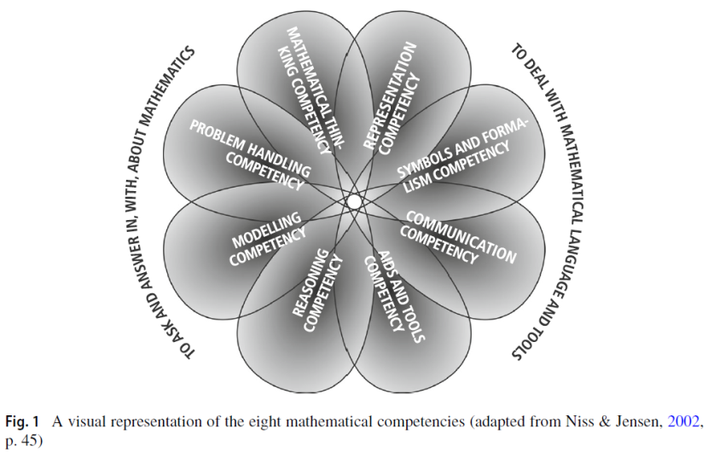
2. Οπτική των Niss και Højgaard
Μαθηματικός συλλογισμός: μια από τις οκτώ μαθηματικές ικανότητες
Ικανότητα μαθηματικού συλλογισμού – αναπτύσσοντας και αξιολογώντας αιτιολογήσεις για μαθηματικές προτάσεων/ισχυρισμούς

Slide 6
2. Οπτική των Niss και Højgaard
Ορισμός μαθηματικού συλλογισμού
Deals with the ability to analyse and carry out specific reasoning meant to provide justification for mathematical claims
Analyse or produce arguments (i.e., chains of statements linked by inferences) put forward in oral or written form to justify mathematical claims
Constructively providing justification of mathematical claims and critically analysing and assessing existing or proposed justification attempts
Covers a wide spectrum of forms of justification, ranging from reviewing or providing examples (or counter-examples) over heuristics and local deduction to rigorous proof based on logical deduction from certain axioms.
  the kinds of claims at issue in this competency are not confined to “theorems” or “formulae” but comprise all sorts of conclusions obtained by mathematical methods and inferences, including solutions to problems

Slide 7
3. Οπτική της Lyn English
Mathematical reasoning as embodied and imaginative
Analogy: Transfer of structural information from one system to another – (e.g. Transferring the structure of manipulatives to the abstract context)
Metaphor: Conceptualizing one mental domain in terms of another (target domain and source domain) (e.g., equation as a balance, functions as a venting machine)
Metonymy: Understanding the whole in terms of some part or parts (e.g., X be any integer)
Imagery: Reasoning with images (related to metaphor)

Slide 8
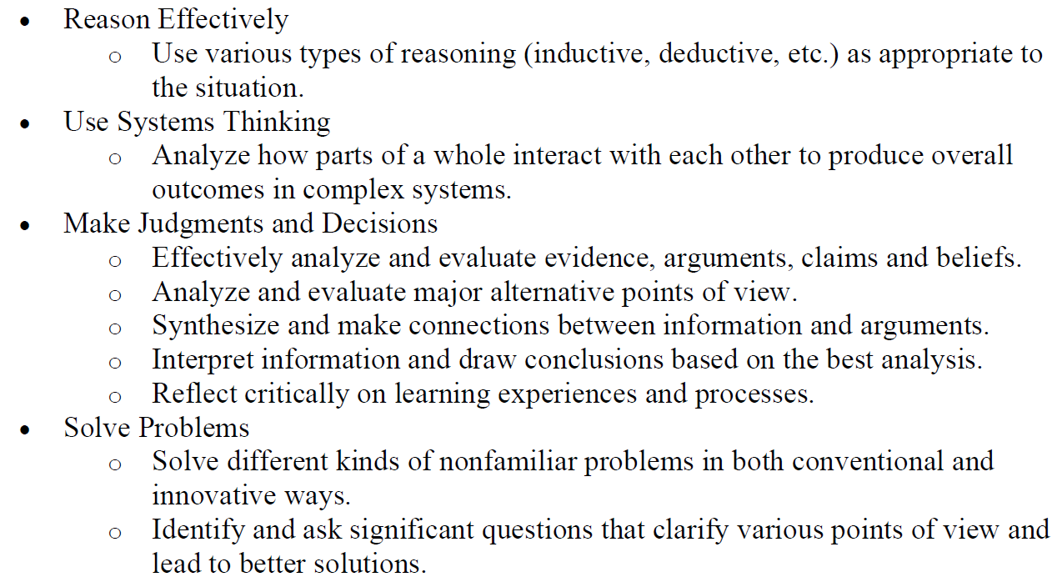
3. Lyn English’s approach
Mathematical reasoning as one dimension of critical thinking (the other one is problem solving)

Slide 9
Key aspects of mathematical reasoning - Synthesis
Generalizing from specific cases (inductive reasoning)
Evaluating mathematical claims (e.g., refuting through counter-examples)
Developing conclusions through deductive reasoning
Reasoning by analogy (transfer of structural information from one system to another – e.g., transferring the structure of manipulatives to the abstract context)
Reasoning with images (e.g., decomposition of geometrical shapes in the process of justifying/proving)
Evaluating the relevance of a mathematical model in a realistic situation
Making links among different representations (visual, symbolic, verbal, contextual, physical)
Making predictions in stochastic situations (e.g., evaluating claims/information provided by media)

Slide 10
Κύριες διαστάσεις του μαθηματικού συλλογισμού / Σύνθεση
Γενίκευση από συγκεκριμένες περιπτώσεις (επαγωγικός/inductive συλλογισμός)
Αξιολόγηση μαθηματικών ισχυρισμών (π.χ. διάψευση μέσω αντιπαραδειγμάτων)
Εξαγωγή συμπερασμάτων μέσω παραγωγικού/deductive συλλογισμού
Αναλογικός συλλογισμός (μεταφορά δομικών πληροφοριών από το ένα σύστημα στο άλλο – π.χ. μεταφορά της δομής των χειραπτικών μέσων στο αφηρημένο πλαίσιο)
Συλλογισμός με εικόνες (π.χ. αποσύνθεση γεωμετρικών σχημάτων στη διαδικασία αιτιολόγησης/απόδειξης)
Αξιολόγηση της καταλληλότητας ενός μαθηματικού μοντέλου σε μια ρεαλιστική κατάσταση
Δημιουργία συνδέσεων μεταξύ διαφορετικών αναπαραστάσεων (οπτικών, συμβολικών, λεκτικών, πλαισίου)
Ανάπτυξη προβλέψεων σε στοχαστικές καταστάσεις (π.χ. αξιολόγηση ισχυρισμών/πληροφοριών που παρέχονται από μέσα)

Slide 11
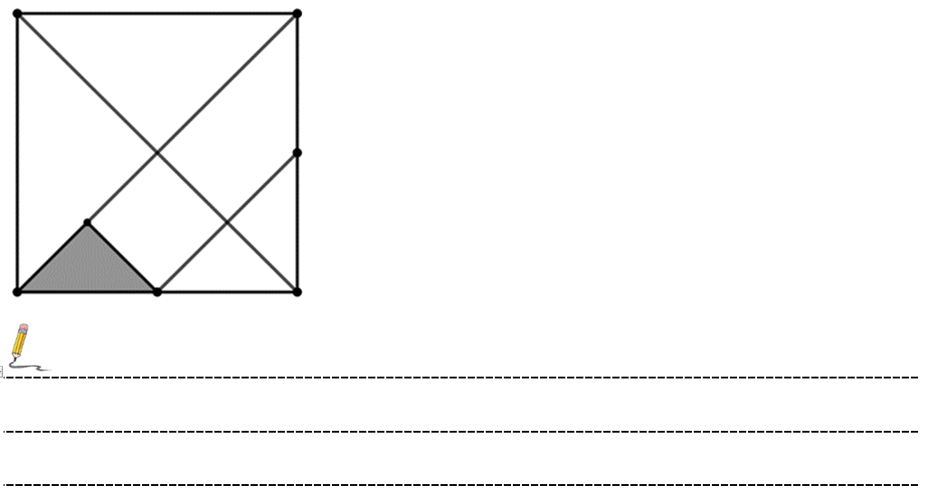
Αξιολόγηση μαθηματικών ισχυρισμών
Ο Γιώργος υποστηρίζει ότι ένα ορθογώνιο τρίγωνο δεν μπορεί να είναι ισοσκελές. Συμφωνείς μαζί του ή όχι; Να εξηγήσεις γιατί.
Συλλογισμός με εικόνες
Πόσες φορές το σκιασμένο τρίγωνο «χωράει» στο μεγάλο τετράγωνο; Να γράψεις τη σωστή απάντηση και να εξηγήσεις τη σκέψη σου.

Slide 12
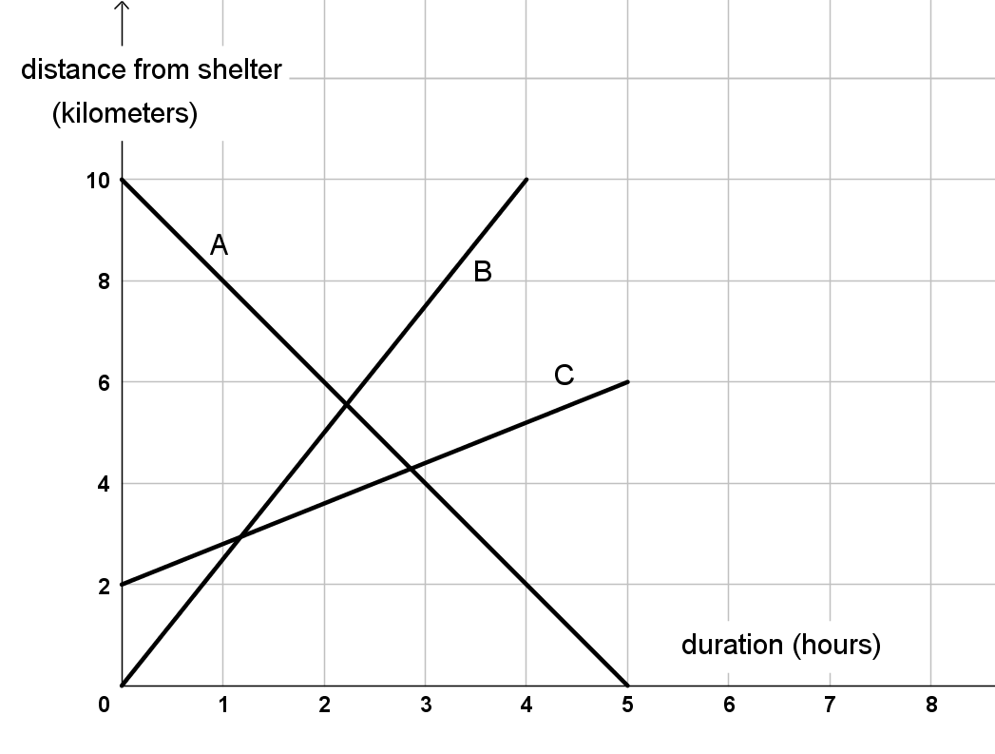
Συνδέσεις μεταξύ διαφορετικών αναπαραστάσεων
Η Μαρία ξεκινά το πρωί από την κατασκήνωση για να ανέβει σε ένα καταφύγιο στον Όλυμπο, σε απόσταση 10 χιλιομέτρων. Η Κατερίνα ξεκινά την ίδια στιγμή να κατεβαίνει από το καταφύγιο για να επιστρέψει στην κατασκήνωση από την ίδια διαδρομή. Ποια γραμμή (μεταξύ των Α, Β, Γ) και ποια εξίσωση (από τις 1, 2, 3) μπορεί να αντιπροσωπεύουν την απόσταση της Μαρίας από το καταφύγιο και ποιες μπορεί να αντιπροσωπεύουν την απόσταση της Κατερίνας από το καταφύγιο;
(1) y=2.5x
(2) y=0.8x+2
(3) y=-2x+10

